Slide 1
Tensorflow 예제 돌려보기

Slide 2
텐서플로 예제
import tensorflow as tf
x = tf.constant(8)
y = tf.Variable(x + 17)
print(y)

Slide 3
결과
오류발생
<tensorflow.python.ops.variables.Variable object at 0x7f8e467283d0>

Slide 4
정상출력코드
import tensorflow as tf
x = tf.constant(8)
y = tf.Variable(x + 17)
init = tf.global_variables_initializer()
with tf.Session() as session:
session.run(init)
print(session.run(y))
이전 코드에서 달라진 부분
Notes:
with tf.Session() as session:
은 Python의 파일 입출력 부분이다.

Slide 5
기본용어

Slide 6
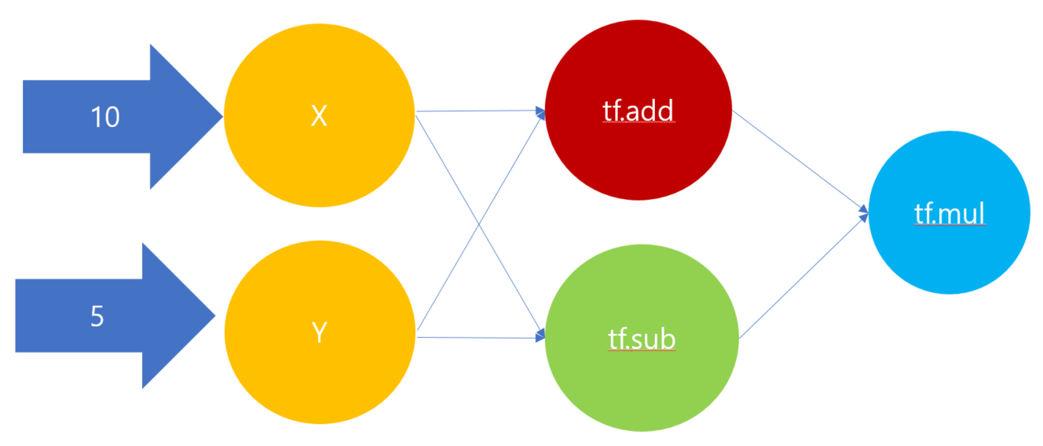
tensorflow 의미
텐서플로우의 계산은 데이터 흐름 그래프로 표시
계산 그래프란
프로그램의 계산 구조를 정의할 때 사용되는 방향성을 지닌 그래프를 말한다.
노드 = 오퍼레이션(OP)
값들의 계산이나 연산 등의 작업을 수행
엣지
OP들 간의 데이터의 입출력하는 관계를 나타내는 역할

Slide 7
Tensor의 의미
TensorFlow의 모든 데이터는 tensor로 표현됨
TensorFlow가 값을 계산하는 수단을 제공함
Tensor는 다음과 같은 속성들을 가짐:
Rank: tensor의 차원 수
Shape: 차원의 모양
Data types: e.g int, float, double…
Notes:
TensorFlow의 모든 데이터는 tensor로 표현된다는 점에서 자료형과 같다고 생각하면된다.
tensor에 대한 설명으로 다음 장에 사진을 첨부

Slide 8
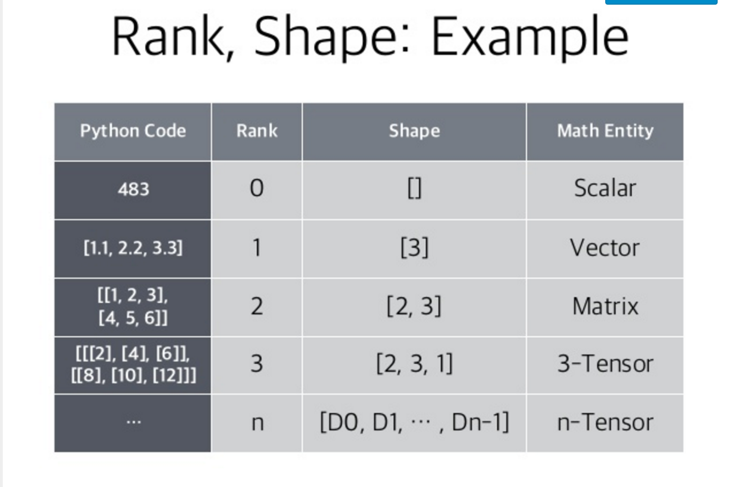

Slide 9
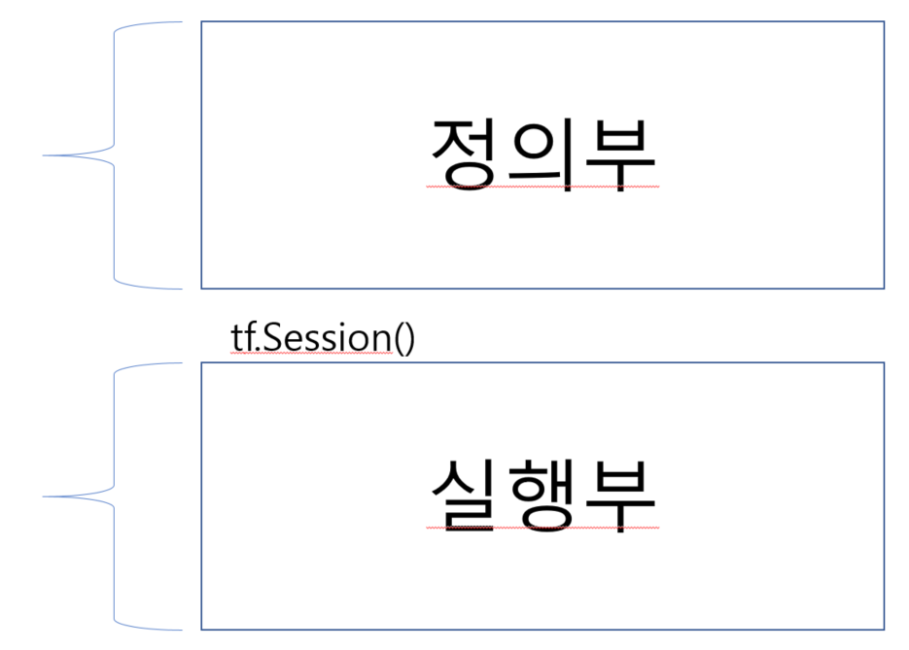
Tensorflow 작동방식
정의부
-Session을 기준으로 보았을 때 Session 이전 부분
-데이터 값, 데이터들의 연산 관계 등을 정의하는 역할
실행부
-Session을 기준으로 보았을 때 Session 이후 부분
-정의부에서 정의된 값들을 Session 속에서 실행 하면서
실제 프로그램을 계산하는 부분

Slide 10
Session의 개념
프로그램이 텐서플로우와 상호작용하게 만드는 역할
그래프의 실행을 책임짐
세션을 통해서만 연산을 실행
계산그래프를 CPU 혹은 GPU 같은 연산 장치로 보내고
그것을 실행하는 방법도 제공해줌

Slide 11
기존의 언어들과 달리 정의부와 실행부를 나누는 이유
Python : 인터프리터 언어 -> 다른 프로그램 언어들에 비해 실행속도가 느림
그래서 다른 언어로 구현된 코드를 사용해 파이썬 외부에서 연산하는 라이브러리를 만듦
이 방법의 문제점 : 라이브러리로 연산한 값을 파이썬으로 전환 시 오버헤드 발생
Tensorflow는 이러한 오버헤드를 피하기 위해 정의부와 실행부를 나눔
그래서!
Session 이전에는 파이썬에서 계산 그래프를 그리고
Session을 거쳐 계산 그래프를 다른 언어로 변환하고 CPU, GPU에서 파이썬이 아닌 변환된 프로그래밍 언어로 연산
이렇게 해서!
속도가 느리다는 문제를 극복함
Notes:
오버헤드:특정한 목표를 달성하기 위해 요구되는 시간, 메모리 등의 비용을 말한다.

Slide 12
요약
텐서플로우는 오퍼레이션이 그래프의 흐름을 타고 연산 된다.
텐서플로우 프로그램은 Session속에서만 그래프 연산이 실행된다.
Session.run을 통해 값을 실행 시켜야지 그래프 연산이 실행된다.
Session에서 실행시키는 이유는 속도 문제를 해결하기 위한 것이다.

Slide 13
Tensorflow
변수, 상수, placeholder

Slide 14
텐서플로우의 데이터
DT_FLOAT | tf.float32 | 32 비트 실수형
DT_DOUBLE | tf.float64 | 64 비트 실수형
DT_INT8 | tf.int8 | 8 비트 정수형
DT_INT16 | tf.int16 | 16 비트 정수형
DT_INT32 | tf.int32 | 32 비트 정수형
DT_INT64 | tf.int64 | 64 비트 정수형
DT_UINT8 | tf.uint8 | 8 비트 부호 없는 정수형
DT_UINT16 | tf.uint16 | 16 비트 부호 없는 정수형
DT_STRING | tf.string | 가변길이 문자열 배열
DT_BOOL | tf.bool | Boolean.
DT_COMPLEX64 | tf.complex64 | 32비트 실수형과 복소수의 조합
DT_COMPLEX128 | tf.complex128 | 64비트 실수형과 복소수의 조합
DT_QINT8 | tf.qint8 | 양자화된 오퍼레이션 안에서 사용되는 8비트의 부호 있는 정수형
DT_QINT32 | tf.qint32 | 양자화된 오퍼레이션 안에서 사용되는 32비트의 부호 있는 정수형
DT_QUINT8 | tf.quint8 | 양자화된 오퍼레이션 안에서 사용되는 8비트의 부호 없는 정수형
<표 1> 텐서플로우의 데이터 타입들

Slide 15
상수
a = tf.constant(10)
b = tf.constant(100)
with tf.Session() as sess:
print(sess.run(a))
print(sess.run(b))
print(sess.run(a*b))

Slide 16
변수
import tensorflow as tf
x = tf.Variable(1008)
y = tf.Variable(2)
init = tf.global_variables_initializer()
with tf.Session() as sess:
sess.run(init)
print(sess.run(x*y))

Slide 17
tf.placeholder(dtype, shape=None, name=None)
import tensorflow as tf
x = tf.placeholder(tf.float32, [2])
with tf.Session() as sess:
sess.run(x, feed_dict={x: [1, 3]})
# 세션에서 y값을 출력하기 위해서는 x의 값이 필요하다. feed_dict로 x에 값을 넣어준다.
print(sess.run(x))
Notes:
placeholder는 constant나 Variable과 달리 Session 속에서 값을 먹여줘야(feed) 하는데 텐서플로우에서는 feed_dict를 사용해서 placeholder에 텐서 값을 넣어 줄 수 있다. 그렇다면 feed_dict는 어떻게 작동될까? feed는 값을 넣어주는 동작이며 dict는 파이썬의 자료구조 형 중 하나인 dictionary이다. 두 말을 합쳐서 생각해보면 feed_dict는 파이썬 자료구조 형인 dict를 사용하는 방식으로 값을 텐서에 넣어주는 방식으로 작동되는 것이다.파이썬 딕셔너리는 왜 쓰는 것일까? 이름 특기,특성 연결 등등 /

Slide 18
Python Dictionary
dict ={ key : value, key2 : value2 , ... }
ex) dict = {'A': 'attack', 'M': 'move', 'P': 'patrol'}
key와 value를 가지는 자료형
1개의 key 값에 1개의 value값을 대응
value의 값은 중복이 가능하나
key 값이 중복일 경우에는 key값들 중 하나만 출력됨
Notes:
다음 장에서 딕셔너리 말고 파이썬에서 사용하는 자료형에 대해 간단하게 소개해 들리게요

Slide 19
그 외의 Python 자료구조 살펴보기
자료형분류 | 자료형 | 설명 | 예
리스트 | List | 파이썬 객체의 집합을 표현하는 자료형으로서 ‘목록’처럼 순서 있는 값들을 나열합니다. | [1, 2, 3, 4], [‘a’, ’b’, ’c’, ’d’], [[1,2], [3,4]], [1, 2, ’a’, ’b’]
튜플 | tuple | 파이썬 객체의 집합을 표현하는 자료형으로서 순서 있는 값들을 나열합니다. 내용을 바꿀 수 없습니다. | (‘a’, ’b’, ’c’, ’d’), (1, 2, (3,4)), (1, 2, [3,4]), # 괄호를 빼도 됩니다.
딕셔너리 | Dict | 파이썬 객체의 집합을 표현하는 자료형으로서 순서가 없는 값들을 나열합니다. ’사전’처럼 미리 키(key)를 등록해 놓고 그 키를 통해 값을 이용할 수 있습니다. | {‘one’:1, ‘two’:2}, {1:1, 2:2}, {‘one’:’un’, ’two’:’deux’}, #key는 고정된 값이라서 리스트와 사전이 올 수 없습니다.
셋 | Set | 파이썬 2.3부터 지원된 자료형으로 집합을 표현할 수 있습니다. 순서가 없고 중복된 자료를 넣으면 안됩니다. | {‘one’, ’two’, ’three’, ’four’}
Notes:
리스트, 투플, 셋에 관해 간단하게 설명해 주기

Slide 20
Tensorflow 실습

Slide 21
Tensorflow 기본 함수
함수 | 설명
tf.add(x,y) | x 값과 y 값을 덧셈 값을 반환한다. tf.add(10,20)
tf.sub(x,y) | x 값과 y 값을 뺄셈 값을 반환한다. tf.sub(20,10)
tf.mul(x,y) | x 값과 y 값을 곱셈 값을 반환한다. tf.mul(10,20)
tf.div(x,y) | x 값과 y 값의 나눗셈의 몫을 반환한다. tf.div(20,10)

Slide 22
tf.abs(x) | x의 절대값을 반환한다. tf.abs(-10)
tf.square(x) | x의 제곱을 반환한다. tf.square(10)
tf.less(x,y) | x의 값이 y의 값보다 크다면 True를 반환하고 작다면 False를 반환한다. x=tf.constant(5) y=tf.constant(3 print(sess.run(tf.less(x,y))) # False
tf.sqrt(x) | x의 제곱근을 반환한다. tf.sqrt(100)

Slide 23
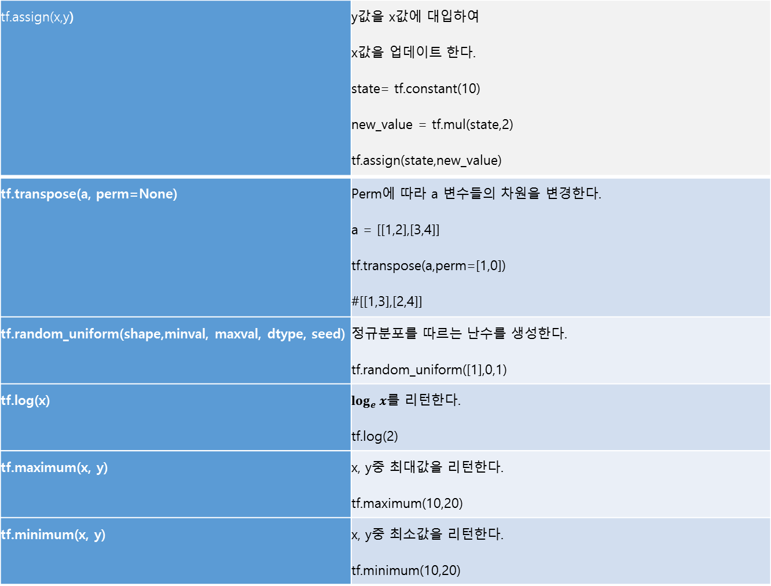
tf.assign(x,y) | y값을 x값에 대입하여 x값을 업데이트 한다. state= tf.constant(10) new_value = tf.mul(state,2) tf.assign(state,new_value)
tf.transpose(a, perm=None) | Perm에 따라 a 변수들의 차원을 변경한다. a = [[1,2],[3,4]] tf.transpose(a,perm=[1,0]) #[[1,3],[2,4]]
tf.random_uniform(shape,minval, maxval, dtype, seed) | 정규분포를 따르는 난수를 생성한다. tf.random_uniform([1],0,1)
tf.log(x) | $\log_{e}{x}$를 리턴한다. tf.log(2)
tf.maximum(x, y) | x, y중 최대값을 리턴한다. tf.maximum(10,20)
tf.minimum(x, y) | x, y중 최소값을 리턴한다. tf.minimum(10,20)

Slide 24
tf.reduce_mean(x) | X의 평균값을 구한다. x = tf.Variable([[1,2,3],[4,5,6]]) x = tf.reduce_mean(x) #3
<표 1> 텐서플로우의 기본적인 내장 함수들

Slide 25
문제
문제 1.
텐서플로우 함수를 이용하여 1부터 100까지 더해보시오.
문제 2.
텐서플로우 함수를 이용하여 1단부터 9단까지 출력해 보시오.

Slide 26
C언어로 푼 1번 문제
int main(void) {
int a=0, i;
for(i=1;i<=100;++i)
a += i;
printf("%d", a);
return 0;
}

Slide 27
Python 반복문 for
for 변수 in 범위:
실행할 문장
지정된 범위만큼 반복 실행
1번의 반복이 끝나면 1만큼 증가
For문의 범위로 숫자만이 아니라 리스트 자료형이 들어가도 됨

Slide 28
문제 1
import tensorflow as tf state = tf.Variable(0) init = tf.global_variables_initializer() with tf.Session() as sess: sess.run(init)
print (sess.run(state)) # 초기값을 출력한다.
for i in range(1,101): state = tf.add(state,i)
print (sess.run(state)) #5050

Slide 29
문제2
import tensorflow as tf with tf.Session() as sess: for i in range(1,10): for j in range(1,10): print('{}*{}={:2}'.format(i, j, sess.run(tf.mul(i,j)))) print('\n')

Slide 30
문제 1 수정
import tensorflow as tf i = tf.Variable(0) add_i = tf.add(i,1) state = tf.Variable(0) add_state = tf.add(state,add_i) update = tf.assign(state,add_state) update2 = tf.assign(i,add_i) init = tf.global_variables_initializer() with tf.Session() as sess: sess.run(init) print (sess.run(state)) # 초기값을 출력한다. for i in range(100): sess.run(update) sess.run(update2) print(sess.run(state)) #5050

Slide 31
문제 1 tf.assign_add 이용
import tensorflow as tf i = tf.Variable(1) state = tf.Variable(0) update = tf.assign_add(state,i) update2 = tf.assign_add(i,1) init = tf.global_variables_initializer() with tf.Session() as sess: sess.run(init) print (sess.run(state)) # 초기값을 출력한다. for i in range(100): sess.run(update) sess.run(update2) print(sess.run(state))

Slide 32
문제 2 수정
import tensorflow as tf left = tf.Variable(1) right = tf.Variable(1) mul = tf.mul(left, right) add_l = tf.assign_add(left,1) add_r = tf.assign_add(right,1) init_r = tf.assign(right,1) init = tf.global_variables_initializer() with tf.Session() as sess: sess.run(init) for i in range(1,10): for j in range(1,10): print('{}*{}={:2}'.format(sess.run(left), sess.run(right), sess.run(mul))) sess.run(add_r) sess.run(init_r) sess.run(add_l) print('\n')

Slide 33
왜?
Tensorflow 데이터 형을 사용하지 않고 파이썬 자료형을 가지고 연산 -> 실행 속도에서 문제 발생
규모가 큰 프로그램에서 데이터들의 연결을 파악하기 어려움
-> 이런 문제를 해결하기 위해 텐서보드를 제공함
텐서플로우의 오퍼레이션 사용 안 하면
계산 그래프가 그려지지 않아 텐서보드에서 연결관계 확인이 불가능함
*텐서보드 :
계산 그래프를 시각화 해 연결관계를 파악하기 쉽게 해줌.

